Slide 1

Empaquetamiento Discover - Supermaxi
Elaboración: 25 de febrero de 2015

Slide 2

Diseño de tarjeta
Código tarjeta: TDIS0008

Slide 3
Items de producto – Tarjetas Nuevas
Tarjetas Nuevas Principales y Adicionales
TDIS0008 | CHIP DISCOVER SUPERMAXI
POP0000187 | SOBRE MODULO DATACARD DISCOVER
POP0000185 | HOJAS PARA CARTA DISCOVER CON LOGO DINERS
FD0000177 | STICKER DISCOVER NUEVAS DIARIA S Y RENOVACIONES (TOMATE)
FD0000176 | STICKER ACTIVACION DE TARJETAS DISCOVER (DATACARD)
FD0000309 | KIT DE BIENVENIDA

Slide 4
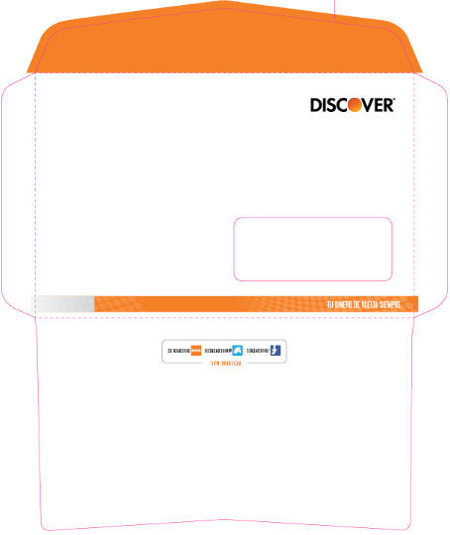
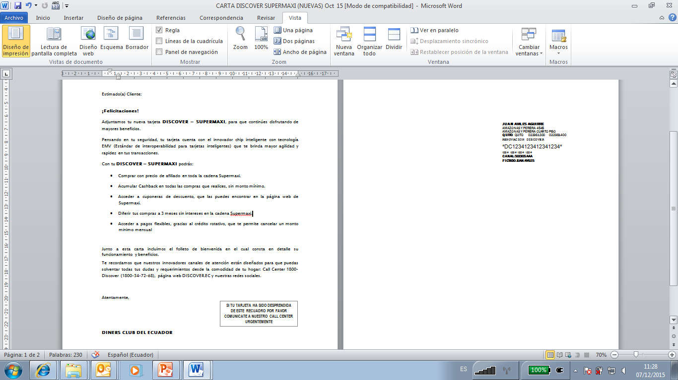
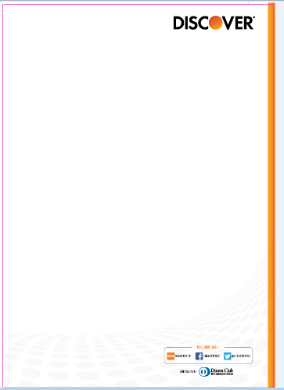
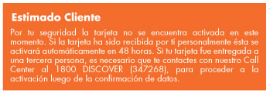
Tarjetas Nuevas (Principales y adicionales)
Sobre módulo Datacard Discover
CODIGO: POP0000187
Carta personalizada en Hoja Discover
CODIGO: POP0000185
Sticker Discover nuevas (tomate)
CODIGO: FD0000177
Sticker Activación de tarjetas Datacard
CODIGO: FD0000176

Slide 5

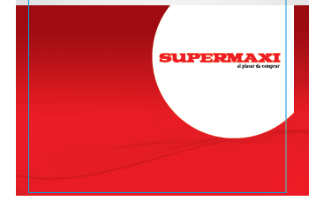

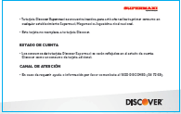
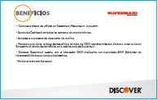

Tarjetas Nuevas (Principales y adicionales)
Fajín Discover – Supermaxi
CODIGO: FD0000309
Sobre con postales Discover - Supermaxi
CODIGO: FD0000309

Slide 6
Items de producto – Renovaciones
Tarjetas Nuevas Principales y Adicionales
TDIS0008 | CHIP DISCOVER SUPERMAXI
POP0000187 | SOBRE MODULO DATACARD DISCOVER
POP0000185 | HOJAS PARA CARTA DISCOVER CON LOGO DINERS
FD0000177 | STICKER DISCOVER NUEVAS DIARIA S Y RENOVACIONES (TOMATE)
FD0000176 | STICKER ACTIVACION DE TARJETAS DISCOVER (DATACARD)

Slide 7
Renovaciones (Principales y adicionales)
Sobre módulo Datacard Discover
CODIGO: POP0000187
Carta personalizada en Hoja Discover
CODIGO: POP0000185
Sticker Discover nuevas (tomate)
CODIGO: FD0000177
Sticker Activación de tarjetas Datacard
CODIGO: FD0000176

Slide 8
Items de producto – OPM
Tarjetas Nuevas Principales y Adicionales
TDIS0008 | CHIP DISCOVER SUPERMAXI
POP0000187 | SOBRE MODULO DATACARD DISCOVER
POP0000185 | HOJAS PARA CARTA DISCOVER CON LOGO DINERS
FD0000177 | STICKER DISCOVER NUEVAS DIARIA S Y RENOVACIONES (TOMATE)
FD0000176 | STICKER ACTIVACION DE TARJETAS DISCOVER (DATACARD)

Slide 9
OPM (Principales y adicionales)
Sobre módulo Datacard Discover
CODIGO: POP0000187
Carta personalizada en Hoja Discover
CODIGO: POP0000185
Sticker Discover nuevas (tomate)
CODIGO: FD0000177
Sticker Activación de tarjetas Datacard
CODIGO: FD0000176

